Slide 1


Slide 2
8장 관계 대수

Slide 3

8.1 관계 연산자들
SELECTION 연산자
릴레이션에서 조건에 해당하는 투플을 뽑아내는 것
σ조건술어(릴레이션_이름)
그림 8-1
SELECTION 연산
RESULT ← σ나이=22

Slide 4
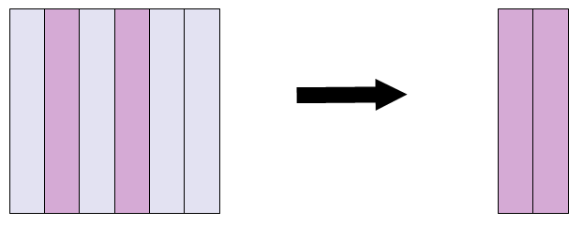
8.1 관계 연산자들
PROJECTION 연산자
릴레이션에서 특정 애트리뷰트들을 추출하는 것
π추출할_애트리뷰트들_이름(릴레이션_이름)
그림 8-2
PROJECTION 연산
RESULT ← π이름(STUDENT)

Slide 5
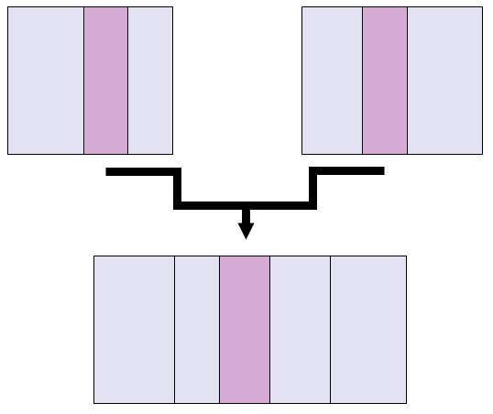
8.1 관계 연산자들
JOIN 연산자
두 개의 릴레이션을 연결하여 하나의 릴레이션이 생성된 것과 같은 역할 수행
그림 8-2
PROJECTION 연산

Slide 6


8.1 관계 연산자들
JOIN 연산자
세타 조인, 동등 조인, 자연 조인, 외부 조인 등이 있음
릴레이션_이름(R) R.attribute=S.attribute 릴레이션이름(S)
RESULT ← STUDENT 학과No=No DEPARTMENT
RESULT
학번 | 이름 | 학과No | No | 학과명
2004150051 | 황도경 | 15 | 15 | 컴퓨터공학과
2007150006 | 곽나리 | 15 | 15 | 컴퓨터공학과
2005152033 | 이민구 | 11 | 11 | 게임공학과
2007154012 | 김승현 | 13 | 13 | 전자공학과
RESULT
학번 | 이름 | 학과No | 학과명
2004150051 | 황도경 | 15 | 컴퓨터공학과
2007150006 | 곽나리 | 15 | 컴퓨터공학과
2005152033 | 이민구 | 11 | 게임공학과
2007154012 | 김승현 | 13 | 전자공학과
중복 데이터 제거
표 (예제 8-3)
동등 조인 결과
표 (예제 8-4)
자연 조인 결과

Slide 7
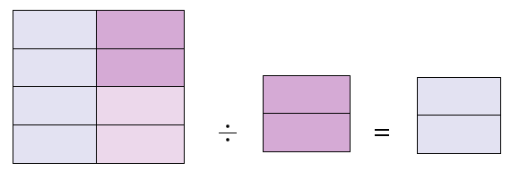
8.1 관계 연산자들
DIVISION 연산자
한 릴레이션(R)에서 다른 릴레이션(S)의 애트리뷰트를 제외한 나머지 애트리뷰트만을 검색하는 것
릴레이션_이름(R) ÷ 릴레이션_이름(S)
그림 8-2
PROJECTION 연산
RESULT ← STUDENT ÷ DEPARTMENT

Slide 8
8.2 기타 연산자들
집합 연산자
합집합 연산자 : 릴레이션 R이나 릴레이션 S 중 한쪽에만 속하거나, R과 S 모두에 속한 투플들로 구성된 릴레이션 : 릴레이션(R) ∪ 릴레이션(S)
RESULT ← STUDENT ∪ PROFESSOR

Slide 9
8.2 기타 연산자들
집합 연산자
교집합 연산자 : 릴레이션 R에 속하면서 동시에 릴레이션 S에 속한 투플들의 집합 : 릴레이션(R) ∩ 릴레이션(S)
RESULT ← COM_STU ∩ ECO_STU

Slide 10
8.2 기타 연산자들
집합 연산자
차집합 연산자 : 릴레이션 R에는 속하지만 릴레이션 S에는 속하지 않는 투플들로 이루어진 릴레이션 생성 : 릴레이션(R) - 릴레이션(S)
RESULT ← COM_STU - ECO_STU

Slide 11
8.2 기타 연산자들
집합 연산자
카티션 곱 연산자 : 릴레이션 R의 모든 투플을 다른 릴레이션 S의 모든 투플과 결합 : 릴레이션(R) × 릴레이션(S)
RESULT ← STUDENT × DEPARTMENT

Slide 12
8.2 기타 연산자들
집계 함수
여러 개의 투플을 입력 받아 하나의 결과를 냄
SUM 함수 : 투플들의 총합 계산
AVERAGE 함수 : 투플들의 평균 계산
MAXIMUM 함수 : 투플들 중 가장 큰 값 계산
MINIMUM 함수 : 투플들 중 가장 작은 값 계산
COUNT 함수 : 연산에 참여하는 투플들의 수 계산

Slide 13

8.2 기타 연산자들
외부 조인
확장된 조인 연산
다른 릴레이션에 대응되는 투플이 없는 투플이거나, 널을 갖는 경우에도 조인 결과에 포함
왼쪽 외부 조인 : 왼쪽에 있는 릴레이션의 투플을 결과 릴레이션에 포함하는 외부 조인 : 릴레이션(R) 릴레이션(S)

Slide 14


8.2 기타 연산자들
외부 조인
오른쪽 외부 조인 : 오른쪽에 있는 릴레이션의 투플을 결과 릴레이션에 포함하는 외부 조인 : 릴레이션(R) 릴레이션(S)
완전 외부 조인 : 연산자 양쪽에 있는 릴레이션의 투플 모두를 결과 릴레이션에 포함하는 외부조인 : 릴레이션(R) 릴레이션(S)

